Slide 1
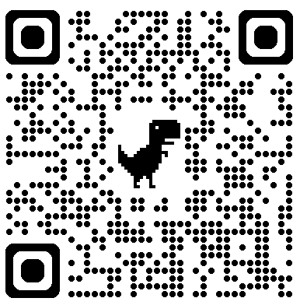
113學年度成果發表競賽—報名
報名辦法:
參加人員：德明科大財金系113學年度大四實習生
參與方式：「簡報組」、「短影音組」擇一參加
報名期限：即日起~3/21(五)早上10:00截止
報名QRCODE如下:

Slide 2
113學年度成果發表競賽辦法
簡報或影音檔收件:
114年3月28日(五)~114年04月10日(四)
收件信箱: fintern@gs.takming.edu.tw
郵件主旨及附檔命名規則:
  簡報組-隊名-隊長姓名
  短影音組-隊名-隊長姓名
  短影音組請寄雲端連結供下載
時間:114.05.09(五)上午9:00~中午12:00
地點:綜合大樓A506
參加人員:大四實習同學發表，大三同學觀摩
參賽規則:
組別 | 簡報組 | 短影音組
人數 | 最多6人 | 最多6人
格式 | ppt如以下簡報內容規範 | 影音檔如以下短影音內容規範
報告時間 | 8分鐘內為限 | 影片長度45秒至3分鐘

Slide 3

OOO公司實習成果發表
提供所有參賽同學實習中之照片
獨照、團體照皆可
報告人:姓名(班別、學號)、姓名(班別、學號)、姓名(班別、學號)
姓名(班別、學號)、姓名(班別、學號)、姓名(班別、學號)

Slide 4
簡報內容規範
必要項目
實習公司簡介、實習工作內容---請簡單敘述即可
實習工作中收獲最大的事---可引用遇到真實案例
實習工作中最困難的事---可引用遇到的真實案例，並說明你如何調適或克服
實習工作心得
實習中照片---獨照、團體照皆可
內容
得以圖片、照片、簡要文字說明
報告人可1-6人，惟須掌控時間8分鐘內
ppt簡報總頁數含封面不得超過7頁

Slide 5
短影音內容規範
作品規定
影片長度45秒至3分鐘，影像尺寸大小不拘。
影片格式請用WMV、MPG的格式，解析度須達 1080×1920(1080p)像素(含)以上，並可支援 Instagram、Youtube Short 等平台上傳的檔案格式為主。
作品應避免畫質不清。
注意事項
參賽作品不得有抄襲、盜用、冒名或侵犯他人著作權之情況。
晉級決賽組別敬請推派代表於實習成果發表會領取獎項。
晉級決賽組別由系上推薦參加「財金學院專業實習成果短影片競賽」--財院競賽獎金高達$1萬元。 https://reurl.cc/oVWor5
未晉級決賽組別仍可自行報名參加「財金學院專業實習成果短影片競賽」。

